Slide 1
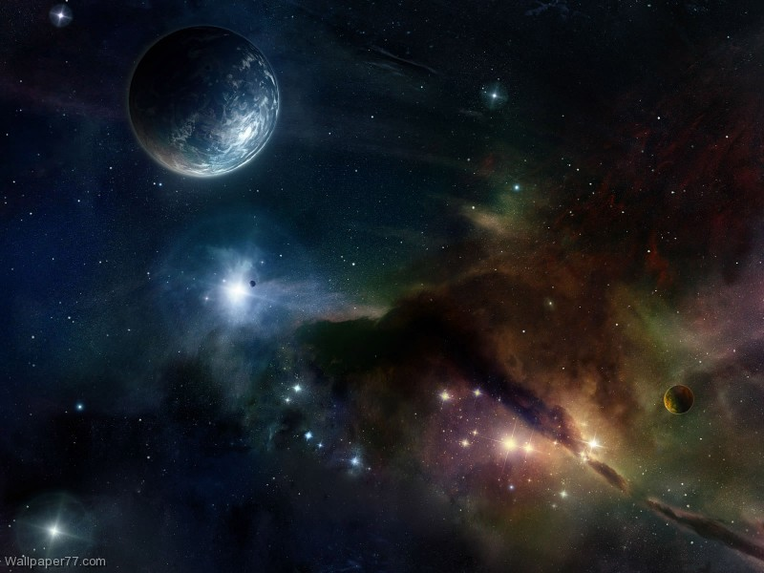
Малые тела космической системы
Выполнили:
Кононова Кристина, Ступарь Даша

Slide 2
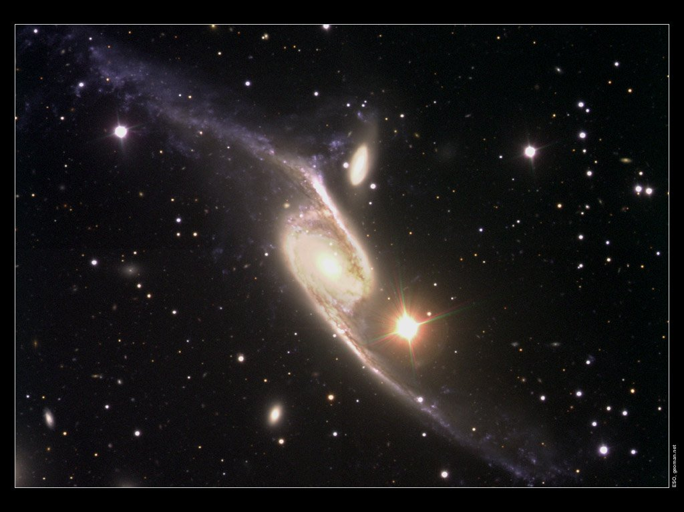
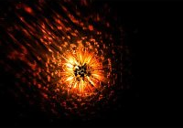
Метеор «падающая звезда» — явление, возникающее при сгорании в атмосфере Земли мелких метеорных тел (например, осколков комет или астероидов).

Slide 3
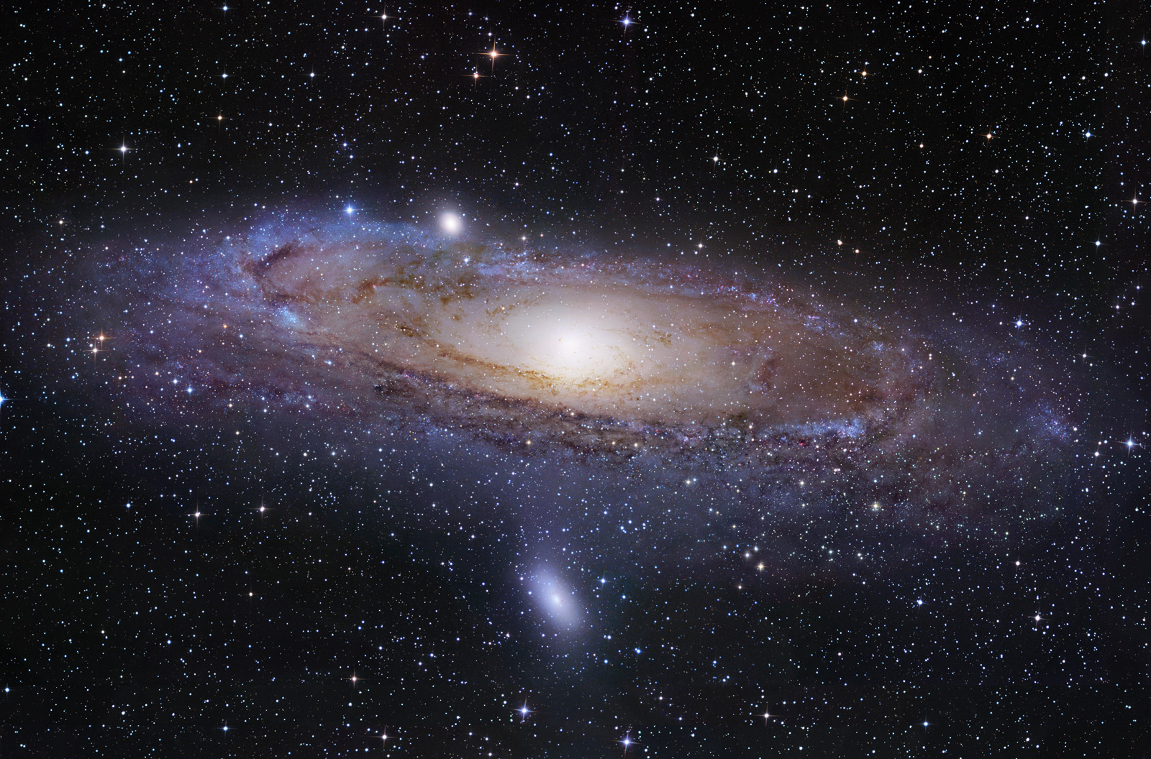
гидрометеоры - дождь, роса, туман
оптические метеоры - мираж, заря, гало
электрометеоры - молния, огни Святого Эльма

Slide 4
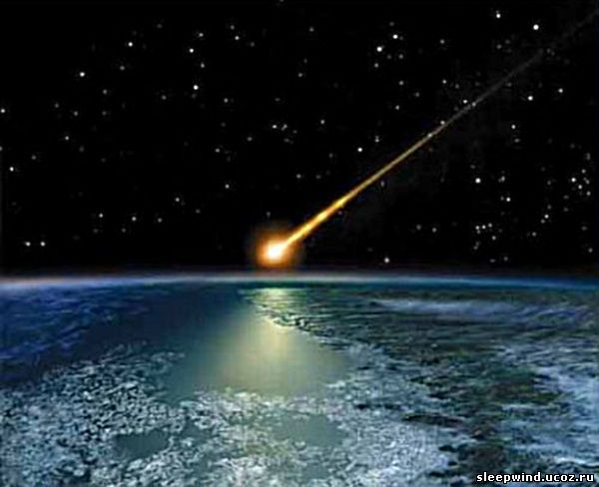
Метеор достигает 1 звездной величины при скорости вхождения в атмосферу Земли 40 км/с, загорается на высоте 100 км, а потухает на высоте 80 км, при длине пути в 60 км и расстоянии до наблюдателя в 150 км, то продолжительность полета составит 1.5 сек, а средний размер составит 0.6 мм при массе 6 мг.

Slide 5
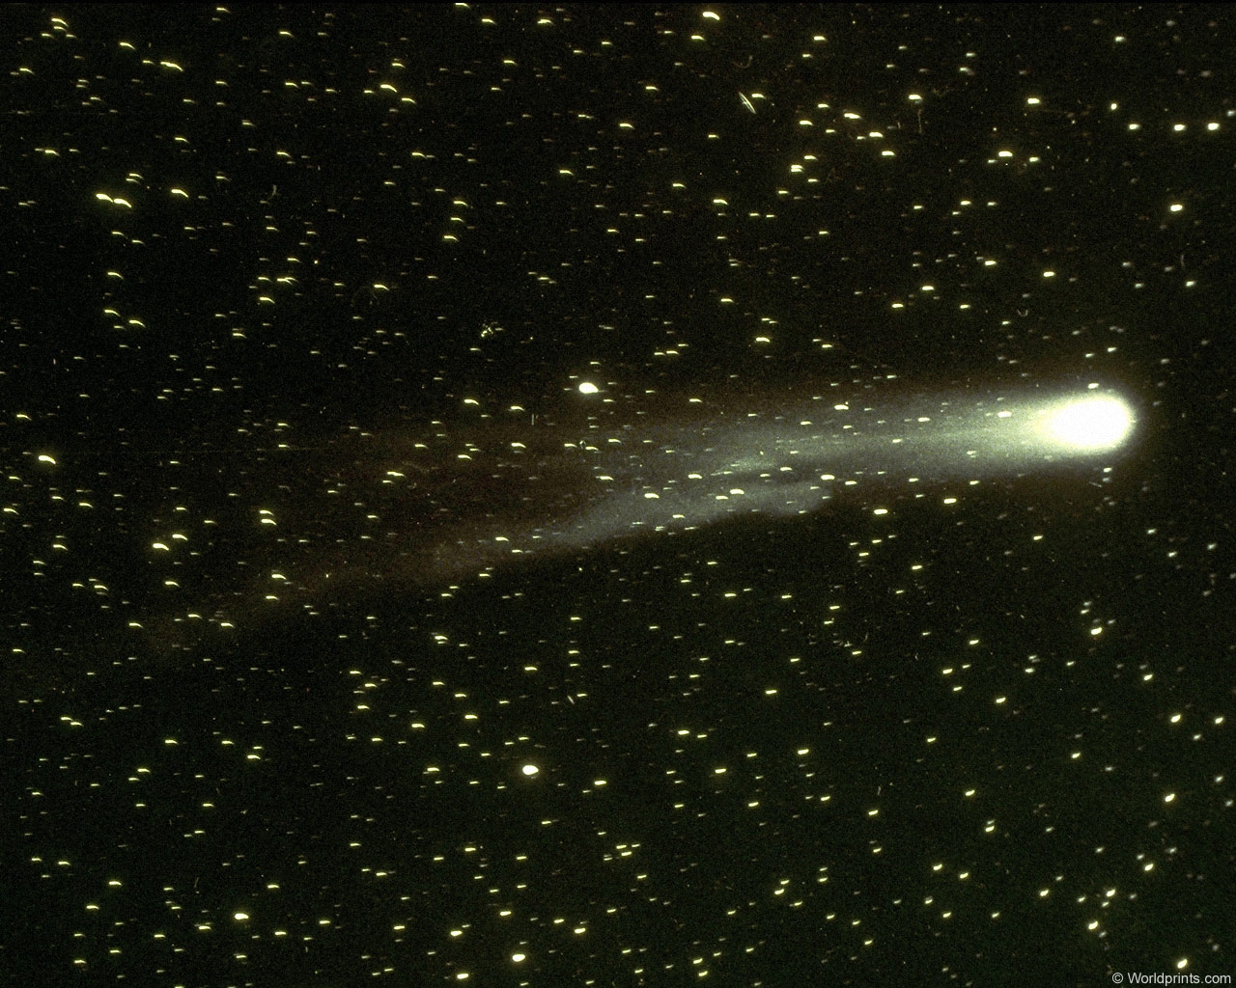
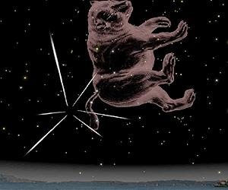
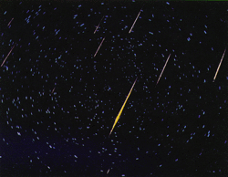
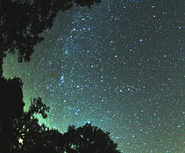
Леониды
Квадрантиды
Персеиды

Slide 6
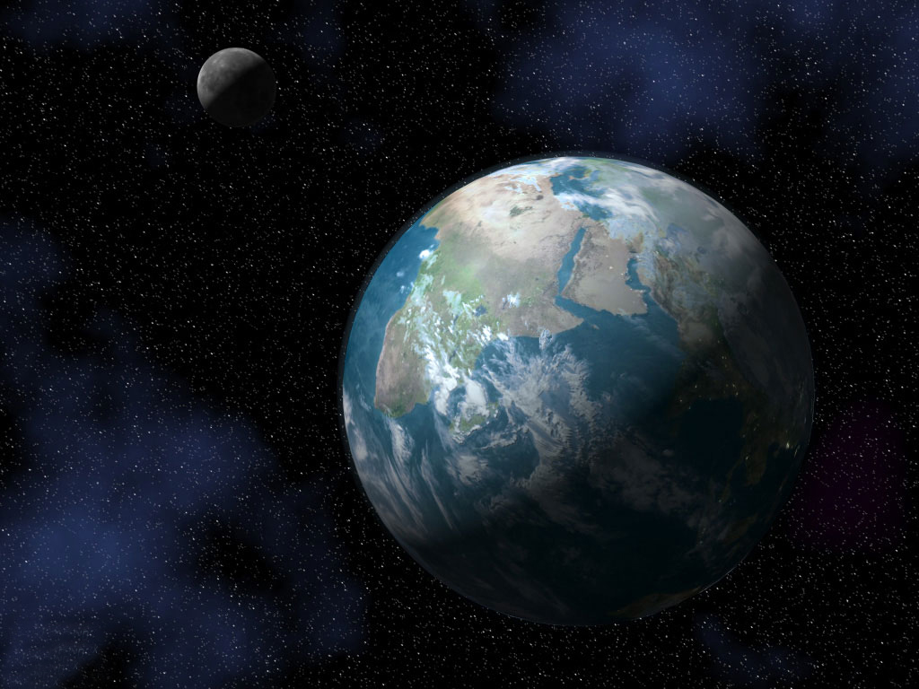
Изучения метеоров
электронно-оптический
спектрометрический
особеннорадиолокационный

Slide 7
Спасибо за внимание

